Slide 1


INFO UTILISATEURS FILOUE (FIchier LOcalisé des enfants Usagers d’Eaje) 7 juin 2019

Slide 2
Indispensable participation des gestionnaires eaje
Informations détaillées sur les familles usagères détenues par les seuls gestionnaires EAJE
Données allocataires détenues par la CAF
⇨ Rapprochement de ces différentes données anonymisées afin de permettre à la CNAF de connaître précisément les caractéristiques des enfants et des familles fréquentant les EAJE.

Slide 3
Modalités de recueil des données
Une campagne de collecte annuelle
Via le Portail Caf Partenaires
Chaque année, entre le 15 janvier et le 31 août sauf pour 2019 (1er juin au 31 août)
Le champ de l’étude
Les établissements Eaje
L’exercice civil N-1, du 1er janvier au 31 décembre
La dernière situation connue (ex : le dernier tarif enregistré pour la famille)
L’ensemble des enfants recensés dans le fichier, au cours de l’exercice observé et dont les parents ne se sont pas opposés à la transmission des données les concernant (pour 2019)

Slide 4
Modalités de recueil des données
Les données collectées
Top allocataire oui/non
Matricule de l’allocataire
Code régime Sécurité Sociale
Date de naissance de l’enfant
Code commune résidence de l’enfant
Commune de résidence de l’enfant
Nombre d’heures annuel facturées pour l’enfant
Nombre d’heures annuel de présence réalisées pour l’enfant
Montant total annuel facturé à la famille pour l’enfant
Tranche de tarification appliquée
Taux d’effort appliqué à la famille
Premier jour d’accueil sur l’année civile pour l’enfant
Dernier jour d’accueil sur l’année civile pour l’enfant

Slide 5

Modalités de recueil des données
Procédure : Informer les parents
Pour l’année 2019 :
Les parents doivent être informés,
selon les modalités que vous aurez
choisies, de la participation de votre Eaje
à l’enquête Filoue et de la transmission
de données à caractère personnel les
concernant ainsi que de leur possibilité
d’exercer leur droit d’opposition
conformément à l’article 21 du Rgpd.
Vous devrez ainsi retirer du fichier
Filoue les données à caractère personnel
des parents que vous n’avez pas pu
joindre ou ayant refusé la transmission.
Un modèle d’affiche est à votre disposition
Notes:
La mise en place d’un fichier de suivi simple est conseillée (nom de la famille, date d’envoi ou de remise du courrier) afin de vous assurer de la transmission de l’information aux parents et du respect de l’échéance (à déterminer par vos soins mais proposition à 2 semaines) en cas d’opposition de leur part.

Slide 6
Procédure de dépôt du fichier
Dans votre logiciel de gestion :
Créer le fichier Filoue correspondant à l’année (exercice civil) écoulée,
Sauvegarder ce fichier sur votre disque dur et mémoriser le dossier et son chemin d’accès, afin de pouvoir y accéder lors de l’importation vers la Cnaf.

Slide 7
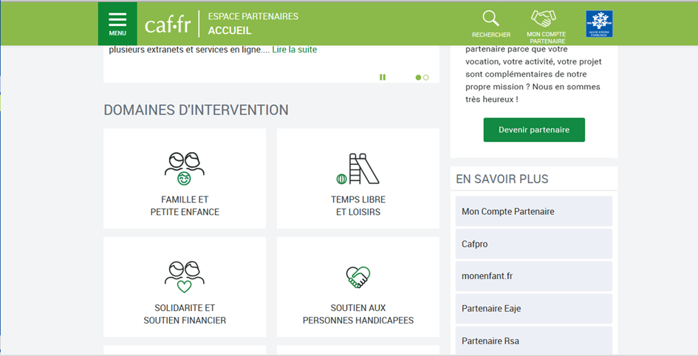

Procédure de dépôt du fichier
Accès au site :
http://www.caf.fr/partenaires

Slide 8
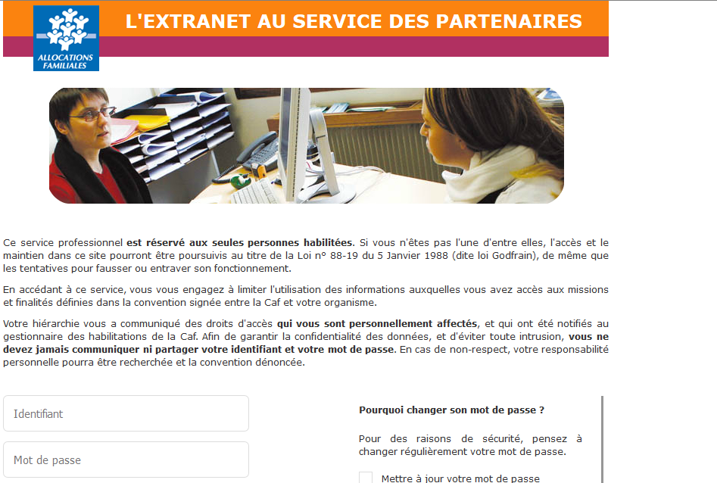
Procédure de dépôt du fichier
Accès au site : page d’identification
https://services.caf.fr/portal/auth/login

Slide 9
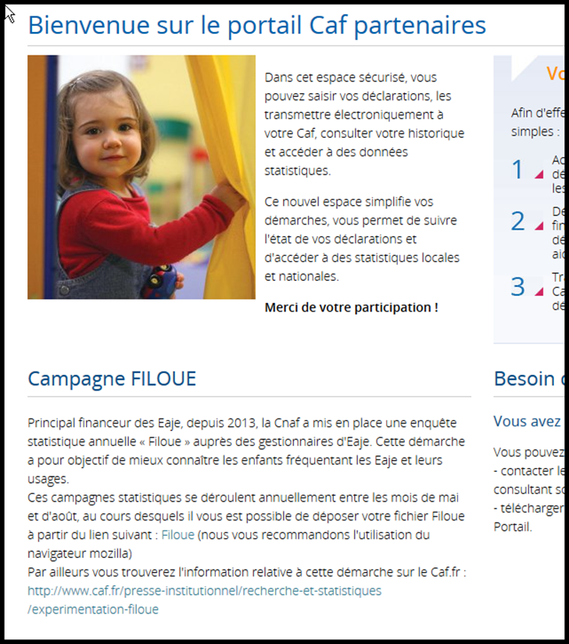
Procédure de dépôt du fichier
Accès au site :
Cliquer sur la mention Filoue, lien vers l’environnement sécurisé de dépôt des fichiers

Slide 10

Procédure de dépôt du fichier
Accès au site : page d’accueil environnement sécurisé
Cliquer sur le bouton Suivant, en bas à droite de l’écran

Slide 11
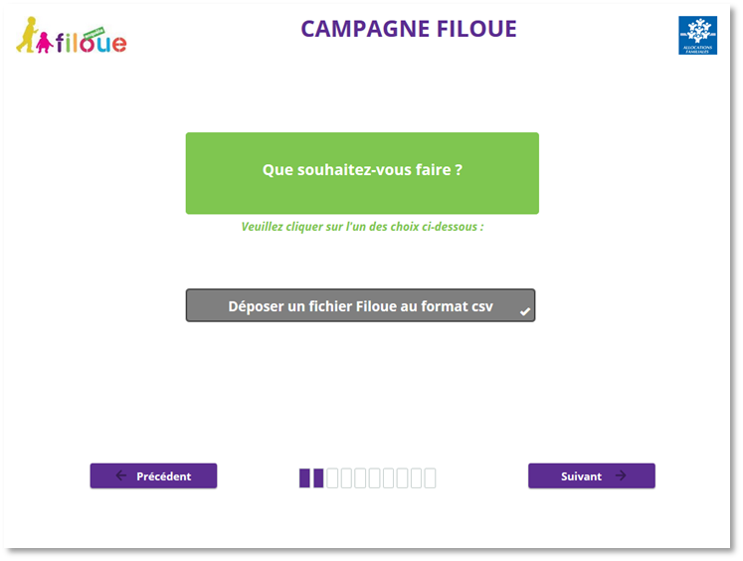
Procédure de dépôt du fichier
Cliquer sur l’action souhaitée, en l’occurrence « Déposer un fichier Filoue au format csv ».

Slide 12
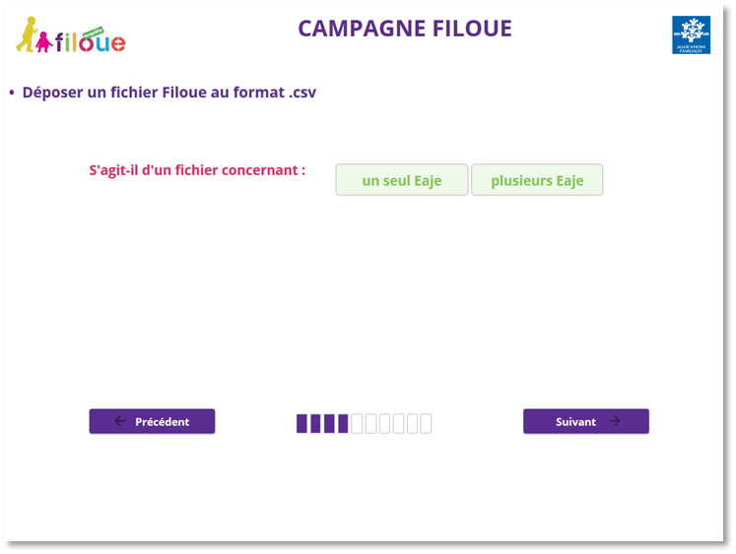
Procédure de dépôt d’un fichier MONO EAJE
Sélectionner le bouton correspondant à la nature du fichier à déposer

Slide 13
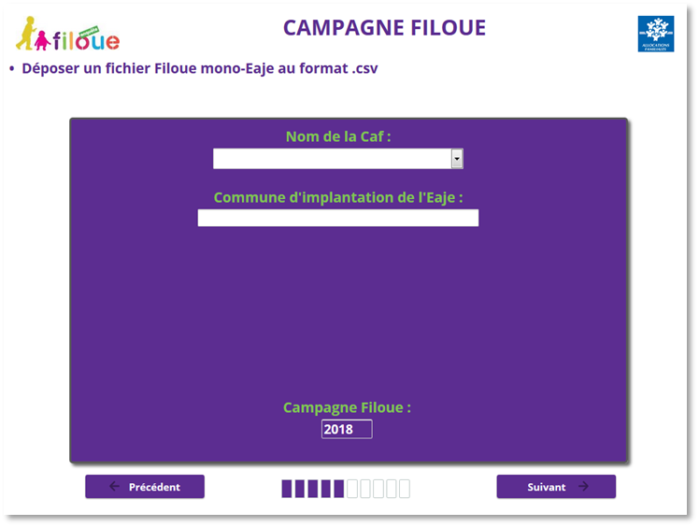
Procédure de dépôt d’un fichier MONO EAJE
Cliquer sur la fenêtre « Nom de la Caf » pour ouvrir la liste déroulante de sélection de la Caf
En cliquant dans la fenêtre « Commune d’implantation de l’Eaje », ouvre une nouvelle fenêtre dans laquelle il convient de saisir le code Caf

Slide 14
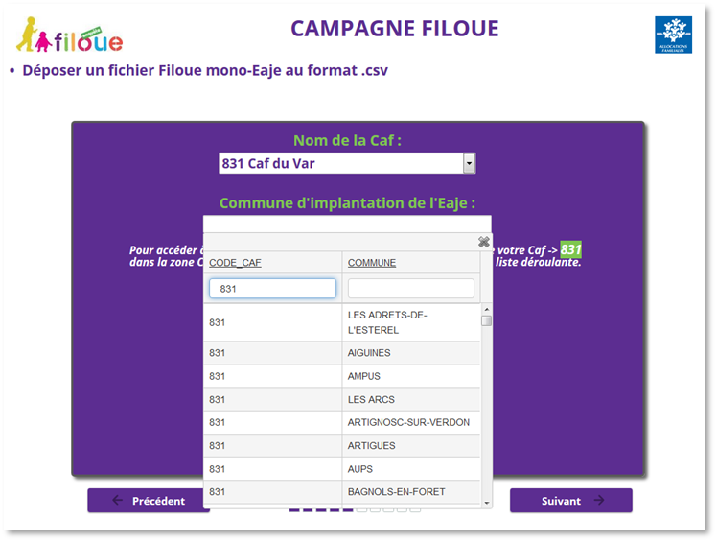
Procédure de dépôt d’un fichier MONO EAJE
Il convient alors de sélectionner la commune d’implantation de l’Eaje :
soit en choisissant la commune voulue en faisant défiler la liste déroulante des communes du département,
soit en saisissant les premiers caractères du libellé de la commune voulue.
Code Caf, en l’occurrence « 371 »

Slide 15
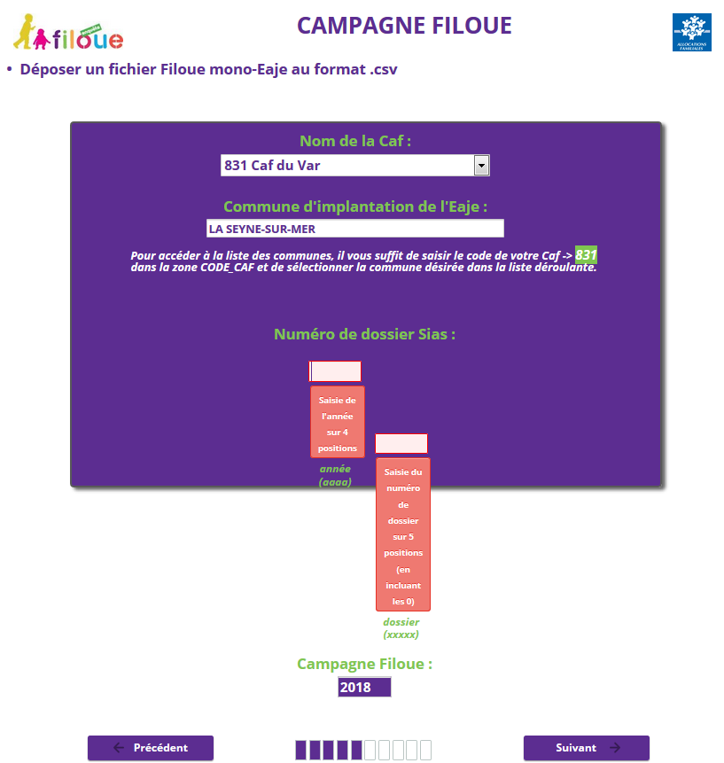
Procédure de dépôt d’un fichier MONO EAJE
Ex dossier n° 201500437
Année = 2015
Numéro = 00437
Cliquer sur suivant

Slide 16
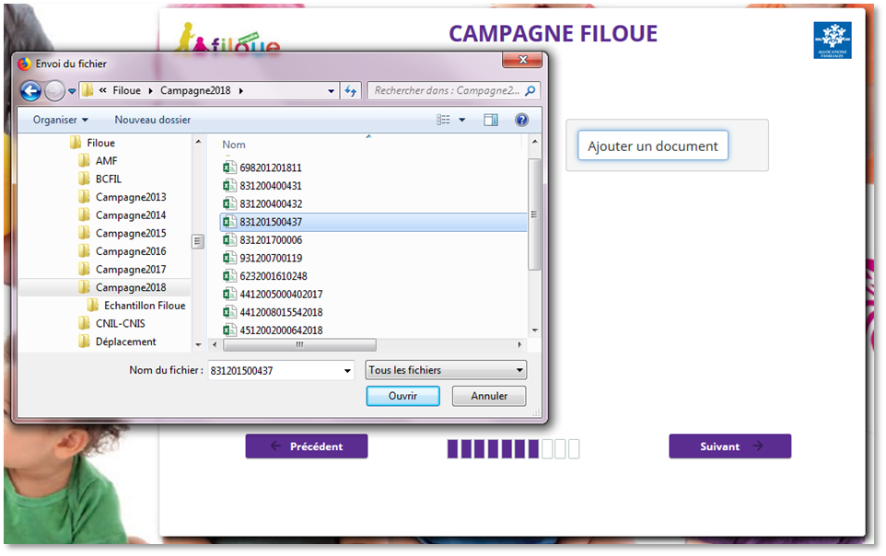
Procédure de dépôt d’un fichier MONO EAJE
Pour déposer le fichier Filoue il convient de cliquer sur le bouton « Ajouter un document ». Cette action ouvre une fenêtre de l’explorateur de fichier.
Il convient alors de sélectionner le fichier voulu dans le répertoire local où il a été enregistré lors de sa création, en cliquant dessus.

Slide 17
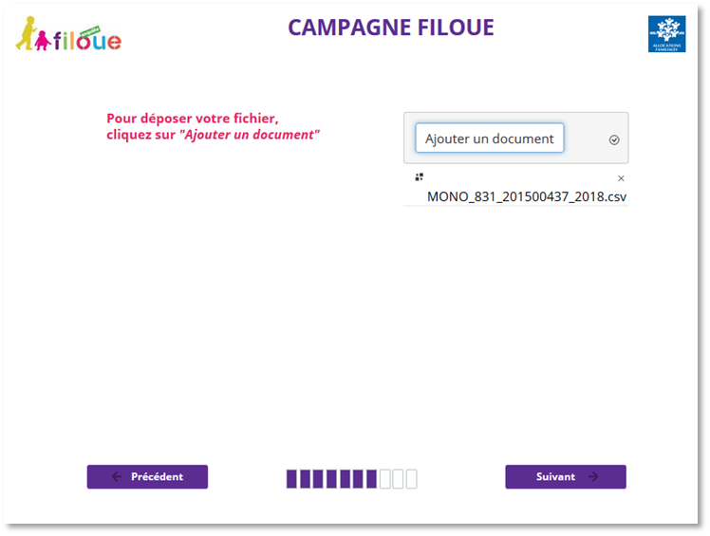
Procédure de dépôt d’un fichier MONO EAJE
L’écran affiche l’information sous forme : « MONO_Numéro Caf_Numéro de dossier_Exercice d’observation.csv », en l’occurrence l’Eaje de la Seyne-sur-Mer dans le Var.

Slide 18
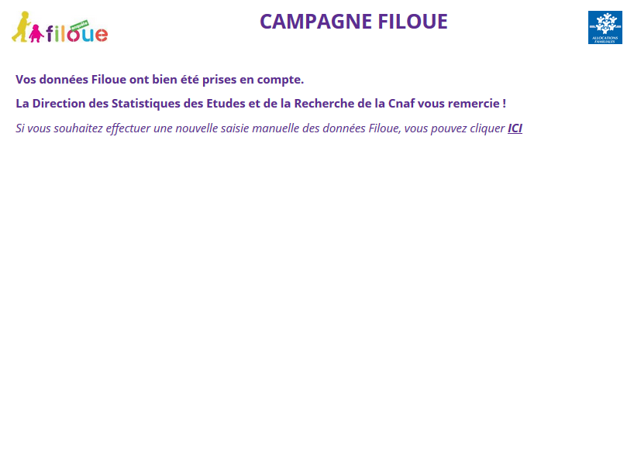
Procédure de dépôt d’un fichier MONO EAJE
La page suivante s’affiche alors confirmant la bonne réception du fichier et la fin de la procédure.

Slide 19
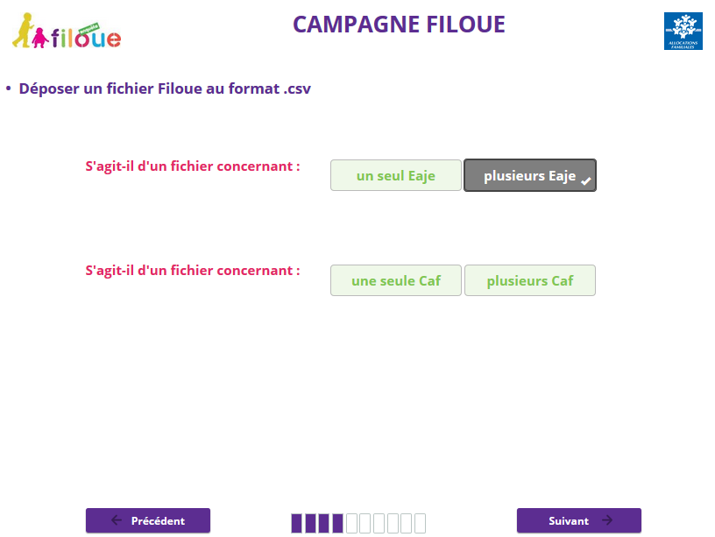
Procédure de dépôt d’un fichier MULTI-EAJE
Sur l’écran de sélection de la nature du fichier, après la sélection du bouton « plusieurs Eaje », affiche une nouvelle ligne demandant de préciser si les Eaje contenus dans le fichier relèvent d’une même Caf ou de plusieurs Caf, en l’occurrence « une seule Caf ».

Slide 20
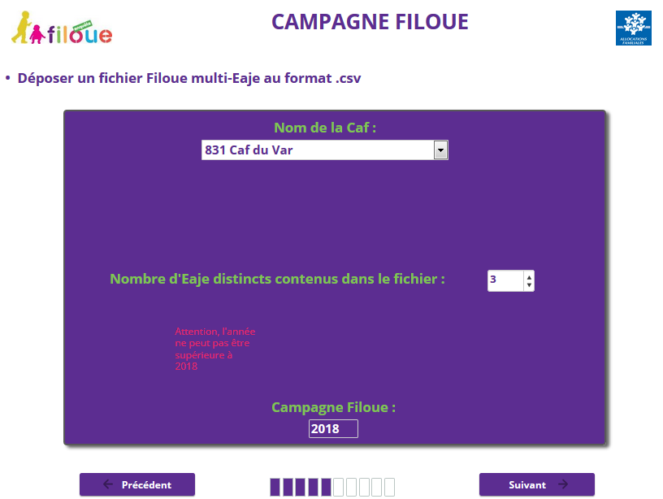
Procédure de dépôt d’un fichier MULTI-EAJE et MONO CAF
Il convient ensuite de sélectionner la Caf puis indiquer le nombre d’Eaje distincts contenus dans le fichier, en l’occurrence le fichier à déposer centralise les informations Filoue de 3 Eaje différents implantés dans le Var.

Slide 21
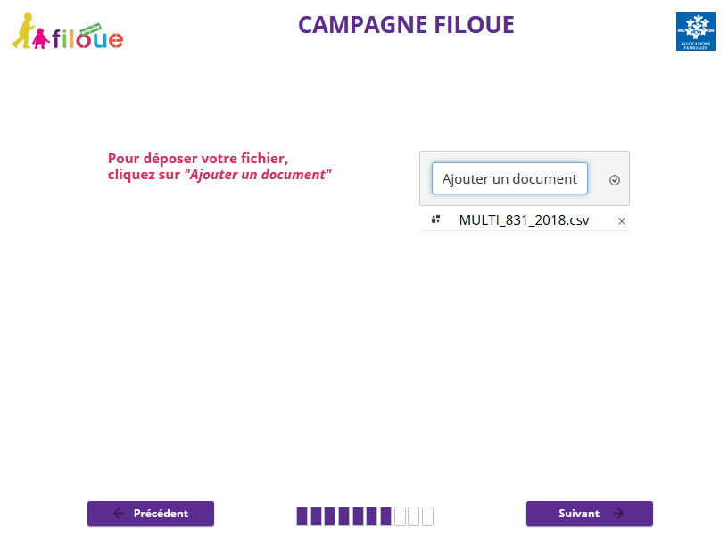
Procédure de dépôt d’un fichier MULTI-EAJE et MONO CAF
A la suite du dépôt, l’écran affiche l’information sous forme : « MULTI_Numéro Caf_Exercice d’observation.csv ».

Slide 22
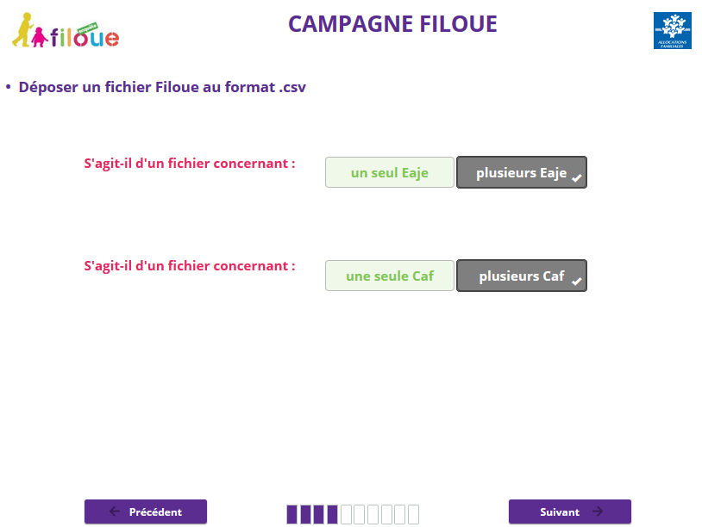
Procédure de dépôt d’un fichier MULTI-EAJE et MULTI CAF
Sur l’écran de sélection de la nature du fichier à déposer, après la sélection du bouton « plusieurs Eaje », il convient de sélectionner « plusieurs Caf ».
Cliquer ensuite sur Suivant.

Slide 23
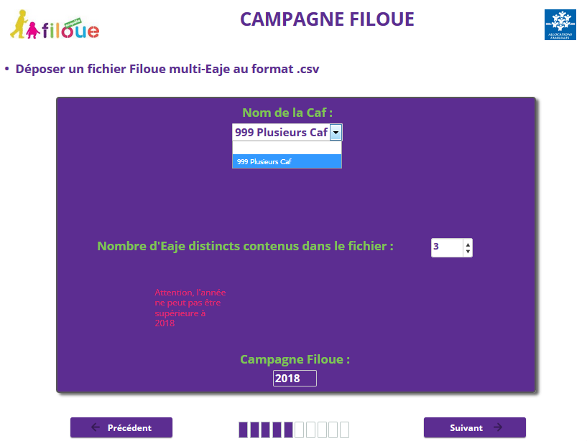
Procédure de dépôt d’un fichier MULTI-EAJE et MULTI CAF
Cette fois, une seule option est proposée « 999 Plusieurs Caf ». Il convient de la sélectionner puis d’indiquer le nombre d’Eaje différents contenus dans le fichier.

Slide 24
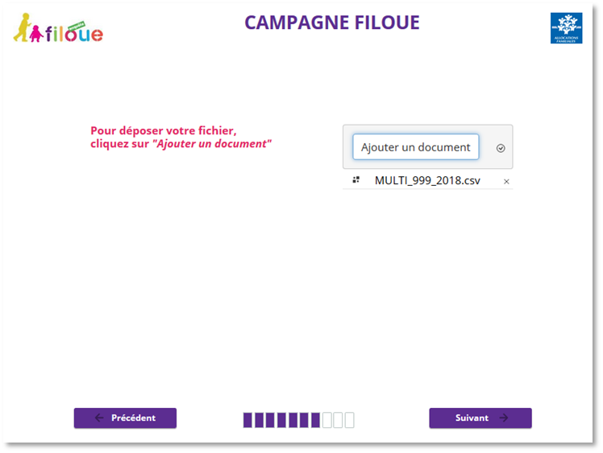
Procédure de dépôt d’un fichier MULTI-EAJE et MULTI CAF
A la suite du dépôt, l’écran affiche l’information sous forme : « MULTI_999_Exercice d’observation.csv »

Slide 25
Données statistiques en retour
Des résultats nationaux ont été diffusés dans la publication dématérialisée L’e-ssentiel de la Cnaf :
Bérardier M., Clément J., 2017, Les déterminants de la durée d’accueil en Eaje, l’e-ssentiel, n°174, septembre
Lien vers l'e essentiel 154
Clément J., Pélamourgues B., Thibault F., 2015, Connaître les enfants fréquentant les établissements d’accueil du jeune enfant et leur usage des structures, l’e-ssentiel, n°157, juillet
Lien vers l'e essentiel n°157
Il en sera de même pour les années 2019 et suivantes.
D’autres supports de valorisation viendront progressivement enrichir ces restitutions.

Slide 26
Contacts
CAF Touraine : pour des questions d’ordre général sur le dispositif Filoue (déroulé de la campagne, modalités...)
=> Référent Filoue : Nadège Charbonnier
nadege.charbonnier@caftours.cnafmail.fr
=> Référent suppléant : Emilie Soeur
emilie.soeur@caftours.cnafmail.cnaf.fr
CNAF : pour les questions d’ordre technique
filoue.cnaf@cnaf.fr

Slide 27
MERCI POUR VOTRE PARTICIPATION

